Slide 1
主 阮屬佇祢
聖歌隊 獻詩

Slide 2
1/6
阮的心 充滿感恩來祈禱
阮的嘴 吟出快樂歡喜聲音
阮的手 歡喜甘願來服事
阮屬佇祢 主
阮屬祢 主

Slide 3
2/6
阮的舌 報揚祢的大疼痛
阮的腳 行踏見證主的教示
阮交陪 分享無限的喜樂
阮屬佇祢 主
阮屬祢 主

Slide 4
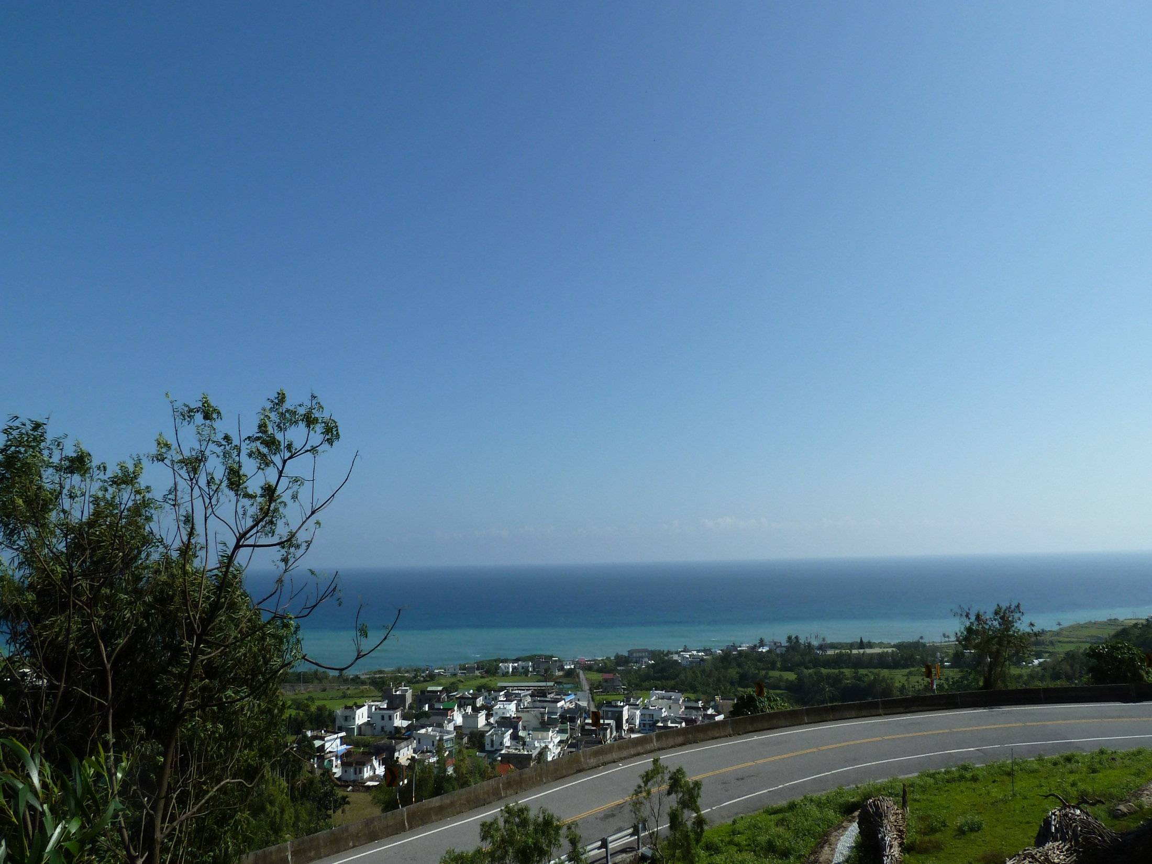
3/6
靠主幫助 互阮希望
主大權能 聖神充滿逐人心中
賜阮活命 保守完全
倚靠恩典 久長做祢子兒

Slide 5
4/6
恬靜的心 到恩坐前
愛親近主上帝 享受快樂
救贖恩典 愛親近主上帝
用溫暖雙手牽阮 引導攏無放離
慈悲仁愛常保守 愛親近主上帝

Slide 6
5/6
性命中活出主恩典真實
朋友情 彼此用疼仁愛交陪 逐腳步 學習主謙卑模範
阮屬佇祢 主
阮屬祢 主

Slide 7
6/6
靠主幫助 互阮希望
主大權能 聖神充滿逐人心中
賜阮活命 保守完全
倚靠恩典 久長做祢子兒

